Slide 1
第五节 矩阵在经济学里的应用
学习要求
◆了解投入产出模型的建立过程;
◆了解投入产出公式；
学习要求:对于概念和理论方面,从高到低分别用“理解”,“了解”,“知道”三级来表述; 对于方法,运算和能力方面,从高到低分别用“熟练掌握”,“掌握”,“能/会”三级来表述.

Slide 2
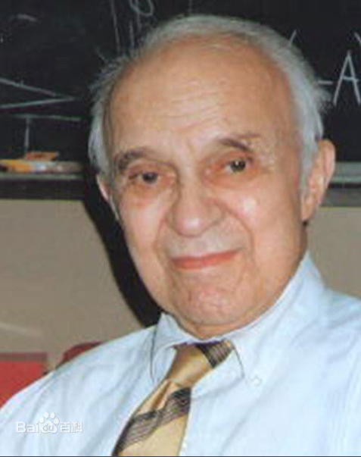
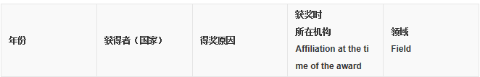
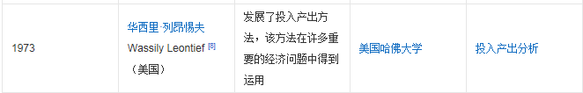
一 、投入产出的概念
研究国民经济各部门间生产投入和产品分配的平衡关系.
投入产出分析是应用数学方法和电子计算机,研究各部门间的生产投入和产品分配平衡关系的一种现代管理方法. 由美国经济学家W.里昂惕夫在1936年最早提出。
投入产出分析:通过编制投入产出表来实现的.投入产出表是由投入表与产出表交叉而成的.前者反映各种产品的生产投入情况,包括中间投入、最初投入(初次分配);后者反映各种产品的使用去向情况,包括中间使用去向和最终使用去向.在投入产出表的基础上,可以建立相应的数学模型.例如,产品平衡模型、价值构成模型等,用以进行经济分析、政策模拟、计划论证和经济预测.
华西里·里昂惕夫
Wassily Leontief
第五届诺贝尔经济学
奖的获得者,投入分析
方法的创始人.

Slide 3
投入产出数学模型是通过编制投入产出表,运用线性代数工具建立数学模型,从而揭示国民经济各部门、再生产各环节之间的内在联系,并据此进行经济分析、预测和安排预算计划.按计量单位不同,该模型可分为价值型和实物型.
投入产出法来源于一个经济系统各部门生产和消耗的实际统计资料.它同时描述了当时各部门之间的投入与产出协调关系,反映了产品供应与需求的平衡关系,因而在实际中有广泛应用.在经济分析方面可以用于结构分析,还可以用于编制经济计划和进行经济调整等编制计划的一种做法,是先规定各部门计划期的总产量,然后计算出各部门的最终需求;另一种做法是确定计划期各部门的最终需求,然后再计算出各部门的总产出.后一种做法符合以社会需求决定社会产品的原则,同时也有利于调整各部门产品的结构比例,是一种较合理的作法.

Slide 4
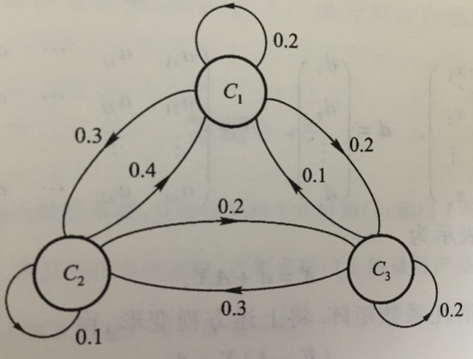
例:若一个系统有3个部门C₁, C₂ , C₃, 假设第1个部门C₁生产一个单位产品需要消耗0.2个单位C₁部门产品, 0.4个单位C₂部门产品, 0.1个单位C₃部门产品;
图
第2个部门C₂生产一个单位产品需要消耗0.3个单位C₁部门产品, 0.1个单位C₂部门产品, 0.3个单位C₃部门产品；
第3个部门C₃生产一个单位产品需要消耗0.2个单位C₁部门产品, 0.2个单位C₂部门产品, 0.2个单位C₃部门产品;
C_{i}部门需求量为d_{i}个单位,C_{i}部门的总产出为x_{i} (i=1,2,3)
x₁= d₁ +0.2 x₁ +0.3 x₂ +0.2 x₃
x₂= d₂ +0.4 x₁ +0.1 x₂ +0.2 x₃
x₃= d₃ +0.1 x₁ +0.3 x₂ +0.2 x₃

Slide 5
二、投入产出公式
若一个系统(大到国家小到一个单位)有n个部门C₁, C₂ , C₃, … C_{n}.假设第i个部门C_{i}产生一个单位产品需要消耗各个部门C₁, C₂ , C₃, … C_{n}的产品数分别为a_{i1}, a_{i2}, … a_{in},
C_{i}部门产品需求量为d_{i}, C_{i}部门的总产出为x_{i}(i=1,2,… n)
x_{i}= d_{i} +a_{i1} x₁+ +a_{i2}x₂ + … +a_{in}x_{n}
(i=1,2,… n)
记
直接消耗
系数矩阵
则这n个部门之间的消耗与产出关系为
X=d+AX

Slide 6

移项变形等式
X=d+AX
得
(E-A) X=d
投入产出公式
Leontief矩阵
里昂惕夫(Leontief)矩阵一般是非奇异矩阵,因此总
存在逆矩阵,其逆矩阵称为里昂惕夫逆阵,记作R.
因此投入产出公式常常改写为
X =(E-A)⁻¹d
=Rd
投入产出公式变形
由X=Rd 及矩阵的线性运算得
X+ΔX =R(d + Δd)
ΔX =RΔd

Slide 7
补充知识(延伸阅读)
矩阵理论与应用是数学中的一个重要分支.
矩阵的秩、矩阵的分解、以及逆矩阵是矩阵理论中非常重要的一块内容,很多专门从事矩阵理论的研究学者对这些都有深入的研究.
课后我们可以翻阅专业的参考书,深入地接触矩阵论的知识《稀疏系统》、《特殊矩阵》、《矩阵分析》、《广义逆矩阵与应用》、《矩阵计算》等.
完

Slide 8
演示程序1
1.演示矩阵加法
2.目的：(1).演示加法的结果
(2).演示矩阵作加法的条件

Slide 9
在Matlab工作窗口下
>>A=[2 3 5;-1 4 -6]
>>A=[2 3 5;-1 4 -6]
>>B=[4 -3 1;0 -7 8]
>>B=[4 -3 ;0 -7]
>>C=A+B
>>C=A+B
显示结果
error
显示结果
C=[6 0 6; -1 -3 2]
完

Slide 10
里昂惕夫逆矩阵
又称为完全需要系数矩阵,其经济意义是:增加某一部门单位最终需求时,需要国民经济各个部门提供的生产额是多少,反映的是对各部门直接和间接的诱发效果.之所以称为里昂惕夫逆矩阵,因为里昂惕夫是投入产出法的创始人.
一些数学技术可以用来解投入一产出模型,而矩阵求逆是一个特别有用的方法,因为它产生了乘数,求逆方法从结构矩阵中产生了一种新的矩阵,即里昂惕夫逆矩阵.将里昂惕夫逆矩阵求和的一列就是产出乘数,反映了由直接(初始)效应引起的支出的倍数.由直接效应产生的额外的中间商品购买被称为间接效应.额外的消费支出代表了诱发效应.直接、间接和诱发效应一起组成了经济中一个变化的总效应.其他的测量收入和就业中变化的投入一产出乘数也可以算出来.
完

